Slide 1
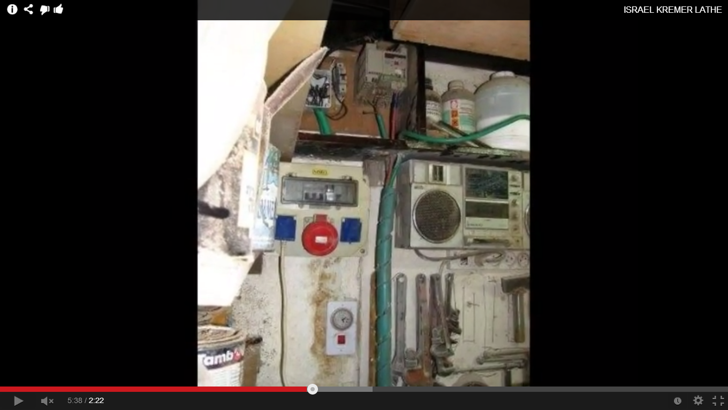
v אחת ההחלטות
החשובות בחריטה
משנה תדר.
אני הוספתי הגנה
טיימר של בוילר .
למי שעובד
בשעות לא קובעות
שישים טיימר של
3 שעות
המשנה תדר שלי

